Slide 1
编译技术实验
杨海燕
2026年9月19日

Slide 2

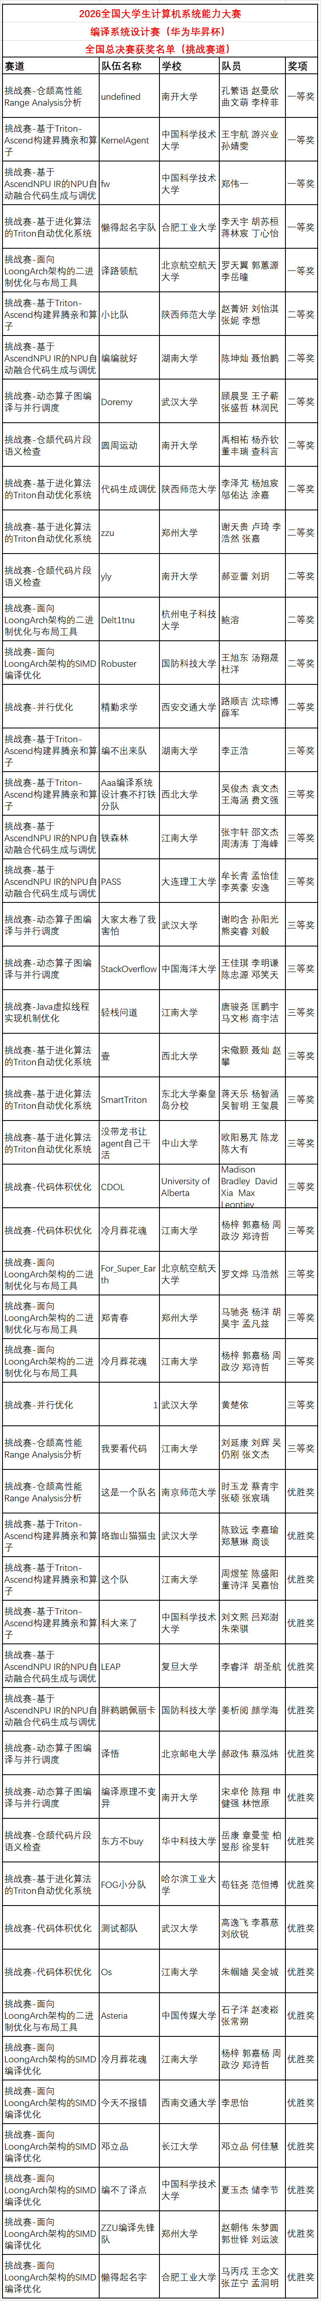
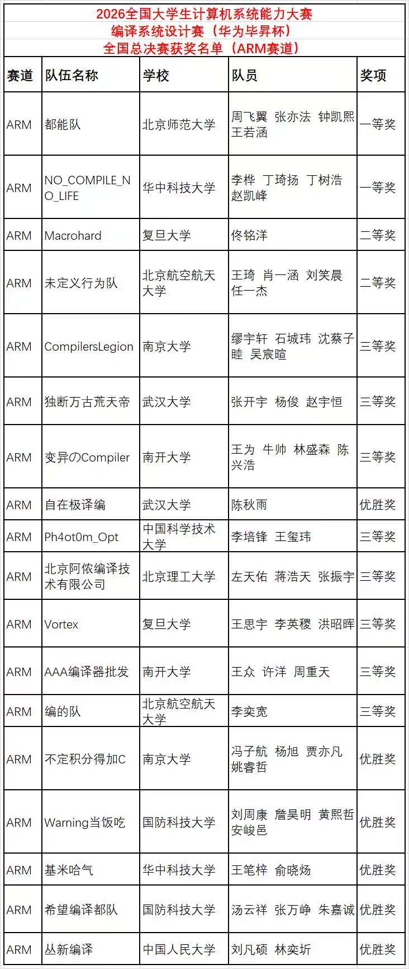
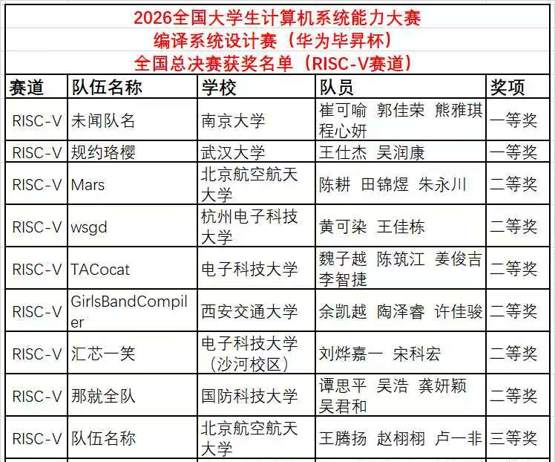
陈润 传真奇

Slide 3
课程目标
掌握编译系统的功能、原理和构造方法（不局限于特定的程序设计语言和目标机）；理解高级程序设计语言的运行机理。
具备完整小型编译系统的设计、实现和测试的能力；理解一种程序设计语言程序到另一种程序等价转化的理论和方法。
掌握基本优化算法，具备针对特定目标体系架构生成目标代码的能力；理解程序运行的安全和性能问题。
掌握形式语言以及自动机理论在编译器前端自动生成中的应用；理解不同方法和工具的作用和局限性。
能将专业知识和数学分析方法用于推演、分析计算机领域复杂工程问题
能够针对计算机领域复杂工程问题的特定需求，完成系统、单元的设计
能够根据计算机领域的对象特征，选择研究路线，设计研究方案，构建系统，采集相关数据

Slide 4
三次学习编译全过程
第一次：概述
  大致了解编译的过程和编译程序的构造
第二次：第3-10，14，15章
  详细学习各部分的原理和方法
第三次：实验
  基于理论学习，逐步实现一个完整编译器
深
入
应
用
巩
固

Slide 5
理论课与实验作业概览
测试程序
词法分析
语法分析
语义分析
代码生成
代码优化
错误处理
符号表管理
文法解读
编译器设计
编译器源代码阅读
文法和语言的概念和表示
词法分析
语法分析
符号表管理技术
错误处理
运行时存储组织及管理
源程序的中间形式
语法制导翻译技术
语义分析代码生成
目标代码生成优化
代码优化
Notes:
学习了第二章文法和语言的概念和表示之后，就应该能读懂文法，通过分析文法，写出符合文法的程序，称之为测试程序是因为可以用这些程序来测试编译器。之后就是增量式开发编译器，学了词法分析，就编写编译器的词法分析部分，学了语法分析，就编写编译器的语法分析部分，这两部分都是只针对正确的测试程序来考核的。在学了符号表管理技术之后，可以在编译器中添加符号表。学了错误处理之后，就不仅能处理词法、语法错误，也能在符号表的支持下处理语义错误。学了运行时存储组织及管理，会了解到目标程序运行时的存储分配方案，学了源程序的中间形式，会设计中间代码，在学习了语法制导翻译技术的基础上，了解了常用语法成分的翻译方法，就能为编译器实现代码生成部分，学了目标代码生成和优化部分，为生成MIPS汇编和目标代码的优化打基础。学习了代码优化技术之后，就能在中间代码上进行优化。整个实验过程中，我们希望大家先读一读编译器源代码，可以读PASCAL-S源码，也可以读编译大赛的作品源码，了解编译器的全貌、复杂度，代码量，为构造自己的编译器打基础。在每一步都做好设计再开始编码，如果编码过程中对设计进行了修改，需要记录下来。这些都写在设计文档中。大家提交的测试程序用来建立公共测试程序库，进行编译器的调试。

Slide 6
实验题目
根据给定的文法和要求实现编译器
  文法（语法定义、语义约定）
  中间代码
  目标码
  优化
Notes:
实验题目是实现一个小型编译器，该编译器按典型编译器的组成，划分成几个功能模块，对应几次作业的任务依次来完成。下面先对总体要求逐一说明，再来说明不同任务的输入输出要求。

Slide 7
文法
SysY语言简化版
如无特殊说明，语义参照C语言
  算术运算不进行整型提升
  具有常量、变量、整数、字符、字符串、一维数组、函数（带参数）、赋值语句、if语句、while语句、switch语句、break语句、continue语句、语句块、输入输出语句等
Notes:
文法的具体定义及说明见教学平台中的“2026编译技术实验文法定义及相关说明”文档
char a = (char) 100, b = (char) 3;
char c = (a * b) / b;
对于 gcc 由于 char 类型的计算，在计算过程中会隐式类型转换为 int（整型提升），赋值给 c 时才再转为 char 类型，因此 c = 100
而我们的文法由于不支持隐式类型转换，a * b 溢出为 44，再除 3 得到 11
该问题仅在溢出后进行除法或取模运算，以及溢出后赋值 int 时出现

Slide 8
中间代码
按一定要求自行设计的四元式
也可以用LLVM IR作为中间代码
生成PCODE时可以没有中间代码

Slide 9
目标代码（三选一）
PCODE
  可参照PASCAL-S编译器的设计
  需编写解释执行程序对PCODE代码解释执行
LLVM IR
  完成load/store形式的LLVM IR
  LLVM IR的运行由llc工具完成
MIPS汇编
  生成32位MIPS汇编码
  代码生成时合理利用临时寄存器（临时寄存器池），并能生成较高质量的目标代码
Notes:
三种目标代码只需选择一种完成，若生成PCODE，需编写解释执行程序，直接得到PCODE代码的解释执行结果用于评判；若生成MIPS汇编，则在Mars上运行得到运行结果用于评判；若生成LLVM IR，则用llc工具得到运行结果，不要求生成SSA形式的IR

Slide 10
代码优化
基本块内部的公共子表达式删除（DAG图）；
全局寄存器分配（引用计数或着色算法）；
数据流分析（通过活跃变量分析，或利用定义-使用链建网等方法建立冲突图）；
其它优化自选

Slide 11
任务架构
PCODE
虚拟机
解释执行
四元式
词
法
分
析
语
法
分
析
语
义
分
析
代码
优化
代码
生成
MIPS汇编
Mars运行
LLVM IR
LLC运行
Notes:
图中展示了生成不同目标代码的编译器架构。
（1）生成PCODE代码：从语义分析直接生成，再用虚拟机解释执行。虚拟机部分也需要自己编写。
（2）生成MIPS汇编：从语义分析生成中间代码，从中间代码生成MIPS汇编，在Mars上运行。代码生成时合理利用临时寄存器（临时寄存器池），能生成较高质量的目标代码。先做好目标代码生成，再回头做中间代码上的优化。中间代码可以是自己定义的四元式，也可以用LLVM IR作为中间代码。
（3）生成LLVM IR：从语义分析生成LLVM IR，将其作为目标代码，直接用LLC工具得到运行结果。
上述三种路径选一种完成即可。
图中蓝色框表示提交的代码中应包含的功能模块，红色实线框表示编译器要输出的几种目标代码，红色虚线框表示用内部数据结果来表示四元式，在输出时有统一的输出要求，见“2026编译技术实验中间代码输出格式说明”。

Slide 12
任务及考核步骤
MIPS
代码生成一
代码生成二
竞速排序
文法解读
词法分析
语法分析
期中考核
语义分析
期末考核
现场答辩
代码生成一
代码生成二
PCODE/
LLVM IR
建立公共测试程序库用于调试
逐步细化、完善设计文档
阅读编译器源代码
Notes:
图中表示在公共测试库、设计文档和源代码阅读的基础上，逐步完成各项作业和考核的步骤及顺序
（1）文法解读作业完成的测试程序会择优放入公共测试程序库，和其他由课程组提供的测试程序一起为大家调试程序提供帮助。公共测试程序一部分作为公开的作业发布，可以看到详细的评测结果；另一部分发布给大家自行测试。
（2）词法分析作业和语法分析作业之后会进行期中上机考核，在机房环境下进行，断外网，不能使用AI
（3）期中考核会针对新的文法，在断网环境下，对自己提交的编译器进行修改，适应新的文法
（5）从语义分析开始，后续的几次作业会涉及到现场答辩，向老师或助教讲解自己的实现方案，并针对代码回答问题
（6）语义分析之后，在代码生成阶段要确定自己编译器的目标码。若选择MIPS汇编，则后续要做优化，在竞速排序作业提交；若选择PCODE/或LLVM IR作为目标码，则不用做代码优化。（7）代码生成作业分为两次完成，代码生成一是指代码生成的第一次作业，用一个简单的测试程序进行测试；代码生成二用综合的测试程序进行测试，包括正确和错误的测试程序
（7）无论选择哪种目标代码，期末考核是统一进行的，有部分题目要根据自己选择的目标代码来回答
（8）开发之前务必进行设计，随着开发的进行，设计应该是逐渐完善的，设计文档也是在逐渐扩充的。
（9）阅读教学编译器PASCAL-S的源代码，能为编译器的开发提供参考，可以在各阶段阅读相应部分的代码，建议阅读后自己写上注释，认真阅读有助于把握编译器难度、并为设计自己的编译器提供参考，作为教学参考编译器，其代码量适度，并且与理论课内容结合密切，便于理解。也可以阅读其他开源编译器。

Slide 13
评分标准
生成PCODE解释执行：最高85分
生成LLVM IR：最高85分
生成MIPS汇编：最高分100
    参加竞速排序
    完成优化文章
Notes:
不同的目标代码对应了不同的分数：
（1）生成PCODE并解释执行：满分85，需要设计相应的PCODE，并在解释执行程序中写出对应执行步骤
（2）生成LLVM IR：满分85，可以不生成SSA形式的
（3）生成MIPS汇编：满分100，都要参加竞速排序、写优化有关的文章，排名得分、优化文章决定优化部分的得分

Slide 14
分数组成
实验成绩的100分由以下部分组成：
文法 解读 | 词法 分析 | 语法 分析 | 语义 分析 | 代码生成一 | 代码生成二 | 代码 优化 | 文档 | 期中 考核 | 期末 考核
5 | 5 | 5 | 5 | 5 | 15 | 15 | 5 | 15 | 25
其中代码优化的15分由以下部分组成：
竞速排序作业 | 期末考核优化题目 | 优化文章
10 | 3 | 2
文档的5分由以下部分组成：
设计文档 | 总结感想
3.5 | 1.5
Notes:
代码优化的成绩包括竞速排序作业成绩、期末考核中优化题目的竞速排序成绩，以及优化文章的成绩
文档包括设计文档和总结感想，设计文档包括参考编译器源代码阅读总结和各阶段作业的设计（含编码前和编码后的修改，对AI生成代码的修改等）

Slide 15
关于分数的注意事项
只有当代码生成二作业、竞速排序作业和期末考核优化题目都提交了生成MIPS的版本，才能得到代码优化的分数。上述3项缺少任一项都不能得到代码优化的分数，这种情况下作业的最高分是85分
竞速排序作业中的题目“优化前后中间代码目标代码提交”，满分是0分，发现问题会扣分
现场答辩的满分是0分，发现问题会扣分
Notes:
代码优化的成绩包括竞速排序作业成绩、期末考核中优化题目的竞速排序成绩，以及优化文章的成绩
文档包括设计文档和总结感想，设计文档包括参考编译器源代码阅读总结和各阶段作业的设计（含编码前和编码后的修改，对AI生成代码的修改等）

Slide 16
文法解读
仔细阅读文法，对文法中每条规则所定义的语法成分进行分析，了解其作用、限定条件、组合情况和可能产生的出句子
编写6个测试程序，要求测试程序能覆盖所有语法规则与常见的组合
每个测试程序有多行输出结果
  第一条写语句请输出自己的学号
  其他写语句需尽量反映出程序定义的数据及其运算结果
文档中列出的需覆盖项只是最基本的
Notes:
以下简要说明各项作业的要求，具体要求详见教学平台的该次作业描述，以平台发布的版本为准。
这里要求每个测试程序有10行输出结果，主要是为了展示各种语法成分的处理结果，以方便进行调试，请不要写无意义或雷同的10行输出结果。
文档中列出的需覆盖项只是最基本的，希望能写出更多“刁钻”的测试程序

Slide 17
文法解读
请提供每个测试程序的输入数据(有<读语句>则提供，否则只需提供空的输入文件)、输出数据（若输入输出数据没有正确提供，评测时会报错），放到文件中，按下述要求为文件命名：
测试程序及对应的输入输出数据文件分别为
testfile1.txt input1.txt output1.txt
testfile2.txt input2.txt output2.txt
...
testfile6.txt input6.txt output6.txt

Slide 18
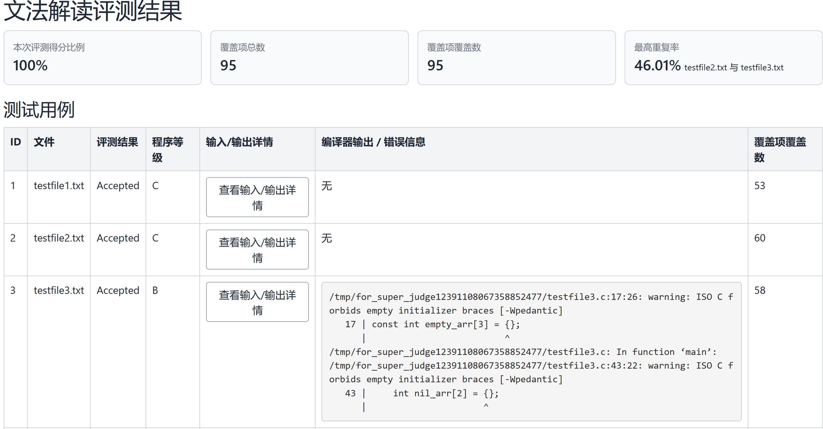
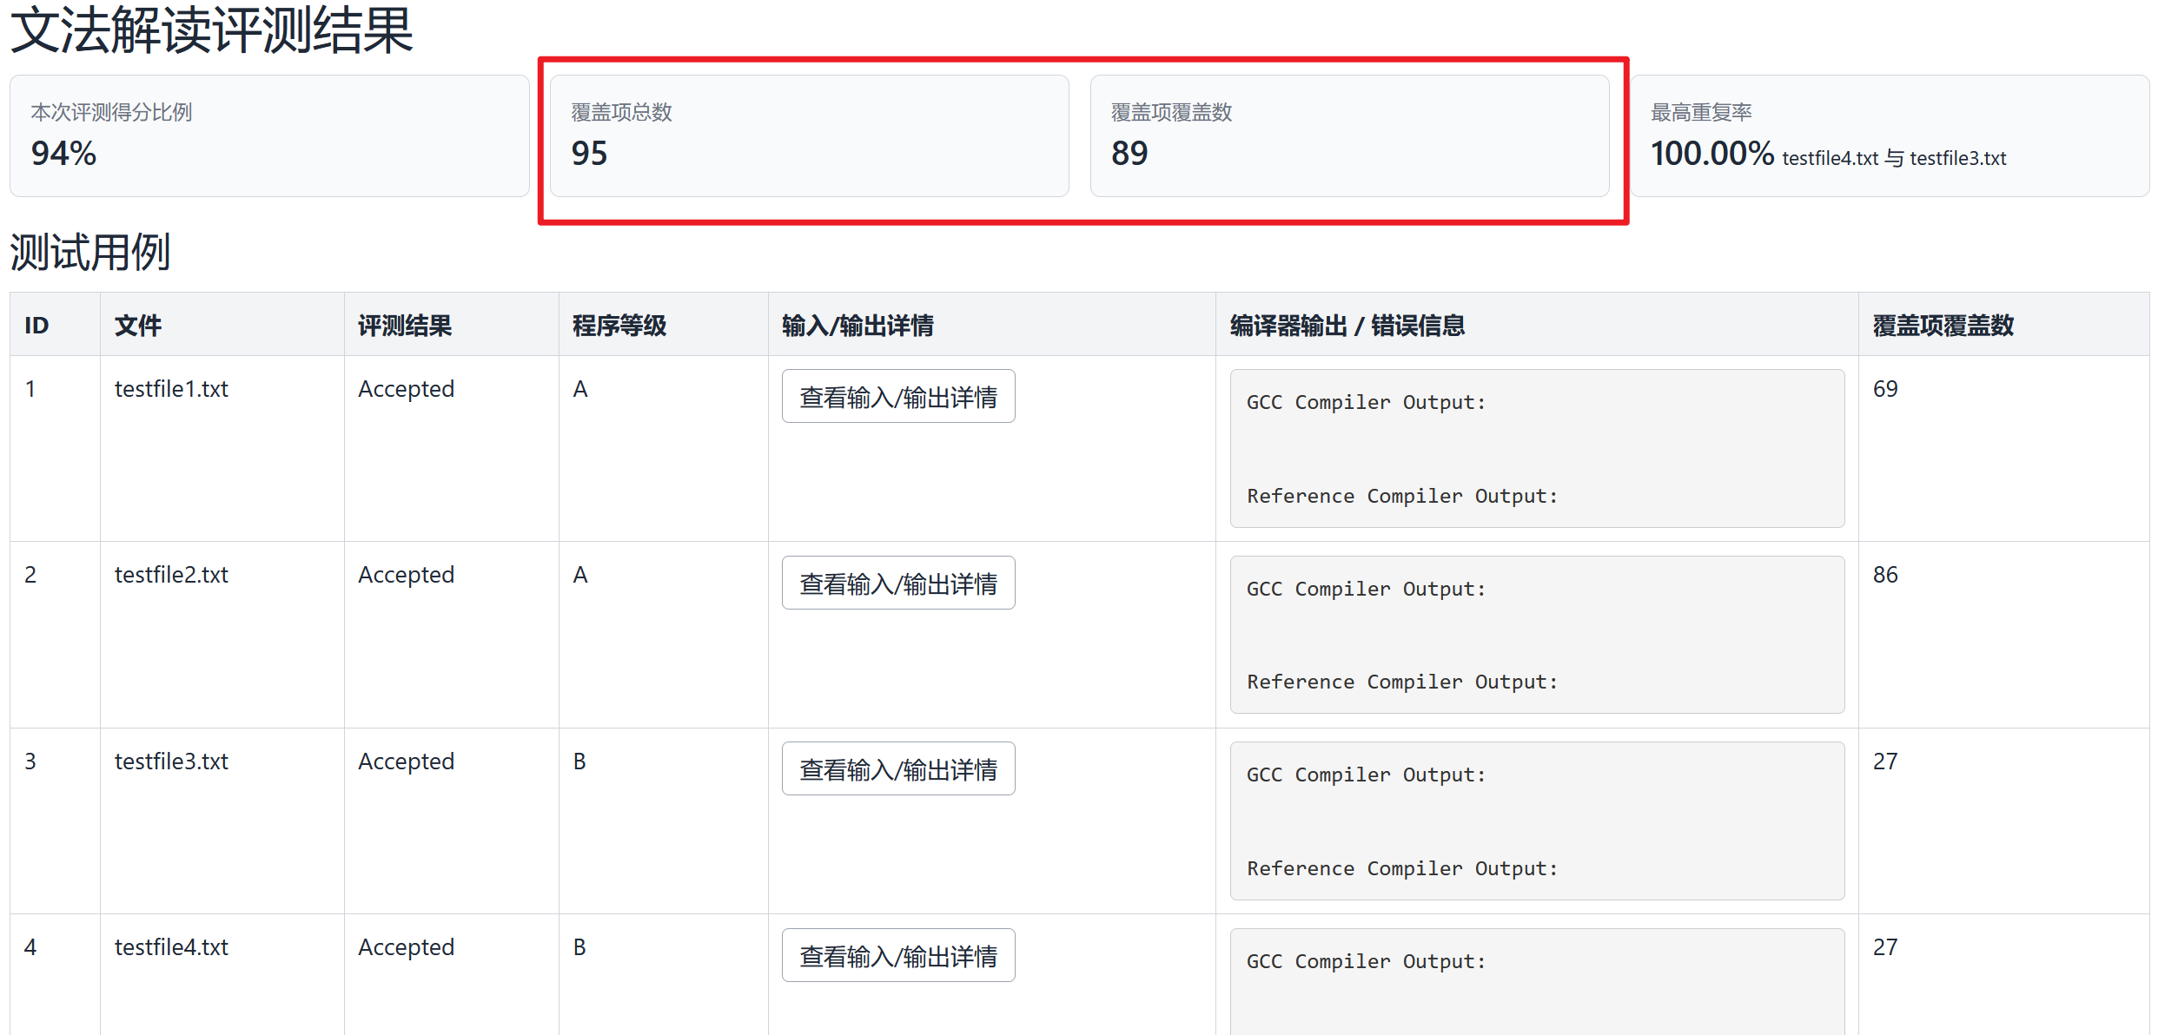
文法解读
2个用例需包含A级规则
2个用例需包含B级规则，不能含有A级规则
2个用例需包含C级规则，不能含有A、B级的规则

Slide 19
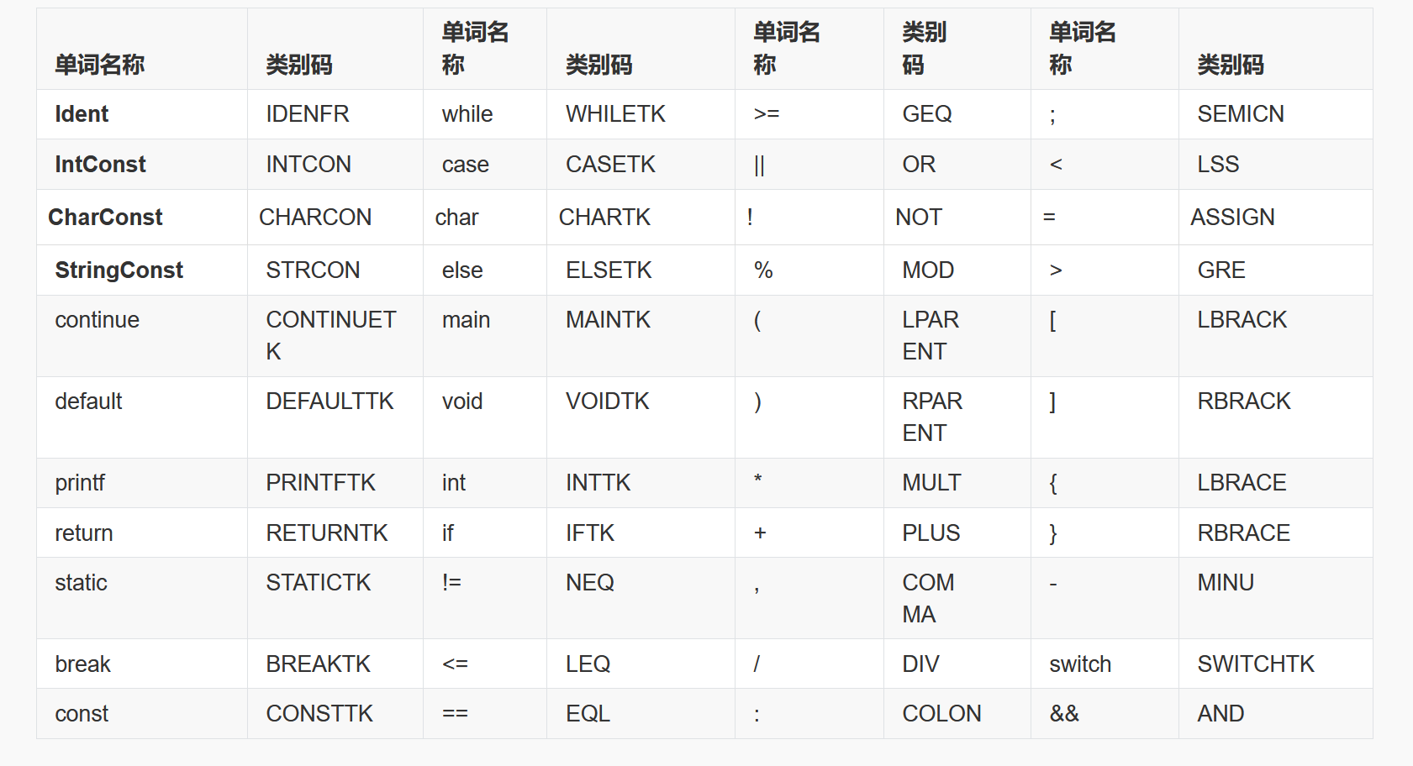
词法分析
有统一的类别码定义

Slide 20
词法分析
输入的被编译源文件统一命名为 testfile.txt；输出的结果文件统一命名为 lexer.txt
按顺序和格式输出类别码和单词字符串形式
单词类别码 单词的字符/字符串形式(中间仅用一个空格间隔)
testfile.txt
int main() {
int a = 65;
char b = (char)a;
put_char(b);
printf("\n");
char c = 'A';
int d = (int)c;
put_int(d);
printf("\n");
int e = 300;
char f = (char)e;
put_int((int)f);
printf("\n");
return 0;
}
lexer.txt
INTTK int
MAINTK main
LPARENT (
RPARENT )
…
Notes:
要求手工编程实现
输出形式只是为了帮助大家调试编译器，需要设计内部存储结构保存信息

Slide 21
词法分析
有非法单词时输出至error.txt
输出非法单词所在的行号以及错误类别码
testfile.txt
int main(){
if(1 & 2){ // 非法单词 &
printf("2026 Compiler\n");
}
return 0;
}
error.txt
2 a
Notes:
要求手工编程实现
输出形式只是为了帮助大家调试编译器，需要设计内部存储结构保存信息

Slide 22
语法分析
输入的被编译源文件统一命名为 testfile.txt
在词法分析程序输出的基础上，输出特定语法成分的名字（非终结符）至parser.txt中
parser.txt
INTTK int
MAINTK main
LPARENT (
RPARENT )
LBRACE {
INTTK int
IDENFR c
<VarDef>
SEMICN ;
<VarDecl>
…
testfile.txt
int main(){
int c;
c= get_int();
printf("%d",c);
return c;
}
Notes:
要求手工编程实现
输出顺序是按原文法的顺序，若对文法进行了改写，需要注意输出顺序

Slide 23
语法分析
有非法单词和语法错误时输出出错行号和错误类别码至 error.txt
testfile.txt
int main(){
int c;
c = get_int()
if(1 & 2){
printf("output is %d\n", c);
}
return 0;
}
error.txt
3 i
4 a
Notes:
要求手工编程实现
输出顺序是按原文法的顺序，若对文法进行了改写，需要注意输出顺序

Slide 24
语义分析
输入的被编译源文件统一命名为 testfile.txt；
对正确的源程序，输出编译完成后的符号表主要信息至symbol.txt
testfile.txt
const int year = 2026, month = 9;
int day;
int getDay(){
static int day;
day = get_int();
return day;
}
int fun(){
return 12345;
}
int main(){
day = getDay();
printf("Tody is %d-%d-%d\n", year, month, day);
{
int length = fun();
if(length > 4){
printf("%d\n", length);
}
}
return 0;
}
symbol.txt
1 year ConstInt
1 month ConstInt
1 day Int
1 getDay IntFunc
1 fun IntFunc
2 day StaticInt
5 length Int
Notes:
大多数错误类型需要借助于符号表才能识别

Slide 25
语义分析
在语法错误的基础上增加语义错误；
错误的源程序，输出出错行号和错误类别码至error.txt
testfile.txt
const int const1 = 1, const2 = -100;
int change1;
int gets1(int var1,int var2){
const1 = 999;
change1 = var1 + var2 return (change1);
}
int main(){
change1 = 10;
printf("Hello World$");
return 0;
}
error.txt
4 h
5 i
Notes:
大多数错误类型需要借助于符号表才能识别

Slide 26
错误类型及说明
错误类型 | 错误 类别码 | 解释 | 对应文法及出错符号(…省略该条规则后续部分
非法符号 | a | 出现了 '&' 和 '|' 这两个符号，应该将其当做 '&&' 与 '||' 进行处理，报错行号为 '&' 或 '|' 所在的行号。 | LAndExp → LAndExp '&&'EqExp LOrExp → LOrExp '||'LAndExp
名字重定义 | b | 函数名或者变量名在当前作用域下重复定义。注意，变量一定是同一级作用域下才会判定出错，不同级作用域下，内层会覆盖外层定义。报错行号为<Ident>所在行数。 | ConstDef → Ident … VarDef → … Ident … Ident … FuncDef → FuncType Ident … FuncFParam → BType Ident ...
未定义的名字 | c | 使用了未定义的标识符报错行号为<Ident>所在行数。 | LVal → Ident … UnaryExp → Ident …
函数参数个数不匹配 | d | 函数调用语句中，参数个数与函数定义中的参数个数不匹配。报错行号为函数调用语句的函数名所在行数。 | UnaryExp → Ident ‘(’ [FuncRParams ] ‘)’
类型不匹配 | e | 当表达式中出现多类型混合运算时，或者有返回值的函数返回的类型与定义的返回类型不⼀致，或者赋值语句中左值和右值类型不⼀致，或者函数参数传递时实参类型与形参类型不⼀致等情况时，报此错误。报错⾏号为发⽣类型不匹配的位置所在⾏号。 | Stmt → LVal '=' Exp ';' Stmt → 'return' [Exp]';' UnaryExp → Ident '('[FuncRParams] ')' CaseStmt → 'case' Number':' ... Stmt →'printf''('StringConst{','Exp}')'';'
无返回值的函数存在不匹配的return语句 | f | 报错行号为‘return’所在行号。 | Stmt → ‘return’ { ‘[’ Exp ’]’ } ‘;’
有返回值的函数缺少return语句 | g | 只需要考虑函数末尾是否存在return语句，无需考虑数据流。报错行号为函数结尾的’}’所在行号。 | FuncDef → FuncType Ident ‘(’[FuncFParams] ‘)’ Block MainFuncDef → 'int' 'main' '('')' Block
不能改变常量的值 | h | <LVal>为常量时，不能对其修改。报错行号为<LVal>所在行号。 | Stmt → LVal ‘=’ Exp ‘;’ ForStmt → LVal '=' Exp …
缺少分号 | i | 报错行号为分号前一个非终结符所在行号。 | Stmt, ConstDecl 及 VarDecl 中的 ';’
缺少右小括号’)’ | j | 报错行号为右小括号前一个非终结符所在行号。 | 函数调用 ( UnaryExp )、函数定义 ( FuncDef, MainFuncDef ) 、 Stmt 及 PrimaryExp 中的 ')’
缺少右中括号’]’ | k | 报错行号为右中括号前一个非终结符所在行号。 | 数组定义 ( ConstDef, VarDef,FuncFParam ) 和使用 ( LVal ) 中的 ']’
printf中格式字符与表达式个数不匹配 | l | 报错行号为‘printf’所在行号。 | 'printf' '(' StringConst {',' Exp}')' ';'
在非循环块中使用break和continue语句 | m | 报错行号为‘break’与’continue’所在行号。 | Stmt → ‘break’ ‘;’|‘continue’ ‘;’
switch 语句中 case 和default重复 | n | switch 语句中出现了重复的 case 常量值，或者出现了多个 default 分⽀。报错⾏号为重复的 'case' 或 'default' 所在⾏号。 | CaseStmt → 'case' Number':' { Stmt } | 'default' ':' { Stmt }
错误类别 a 为词法分析中会出现的错误。
错误类别 i, j, k 为语法分析中会出现的错误。
剩余错误类别均为语义分析中会出现的错误。

Slide 27
代码生成
考核目标代码的运行结果
  PCODE：在解释执行程序上的运行结果
  MIPS：用Mars运行的结果
  LLVM IR: 用llc工具运行的结果
分两次作业
  先快速实现一个完整编译器
  再处理扩展的语法成分
应始终具备错误处理能力
Notes:
解释执行程序需自己编写，Mars和llc直接使用现有工具

Slide 28
代码生成
生成 PCODE 的编译器，生成 PCODE 并解释执行，在 pcoderesult.txt 中记录解释执行结果。
生成 LLVM IR 的编译器，将目标代码生成结果输出至 llvm_ir.txt 中。
生成 MIPS 的编译器，将目标代码生成结果输出至 mips.txt 中。
代码生成作业二以MIPS为目标码才能参加竞速排序
Notes:
解释执行程序需自己编写，Mars和llc直接使用现有工具

Slide 29
代码生成
testfile.txt
int test;
int main(){
printf("Hello World\n");
test = getint();
printf("%d",test);
return 0;
}
input.txt
2026
pcoderesult.txt或标准输出
Hello World
2026
Notes:
解释执行程序需自己编写，Mars和llc直接使用现有工具

Slide 30
竞速排序
运行结果正确
对每个文件计算FinalCycle = DIV*18+MULT*3 + JUMP/BRANCH * 1.5 + MEM * 2 + OTHER * 1的值，在运行正确的前提下，FinalCycle越小排名越靠前
每个文件根据FinalCycle的值分段计分
多个文件则对每个文件的得分加权求和
本次作业的前提是代码生成作业二需要以MIPS为目标码

Slide 31
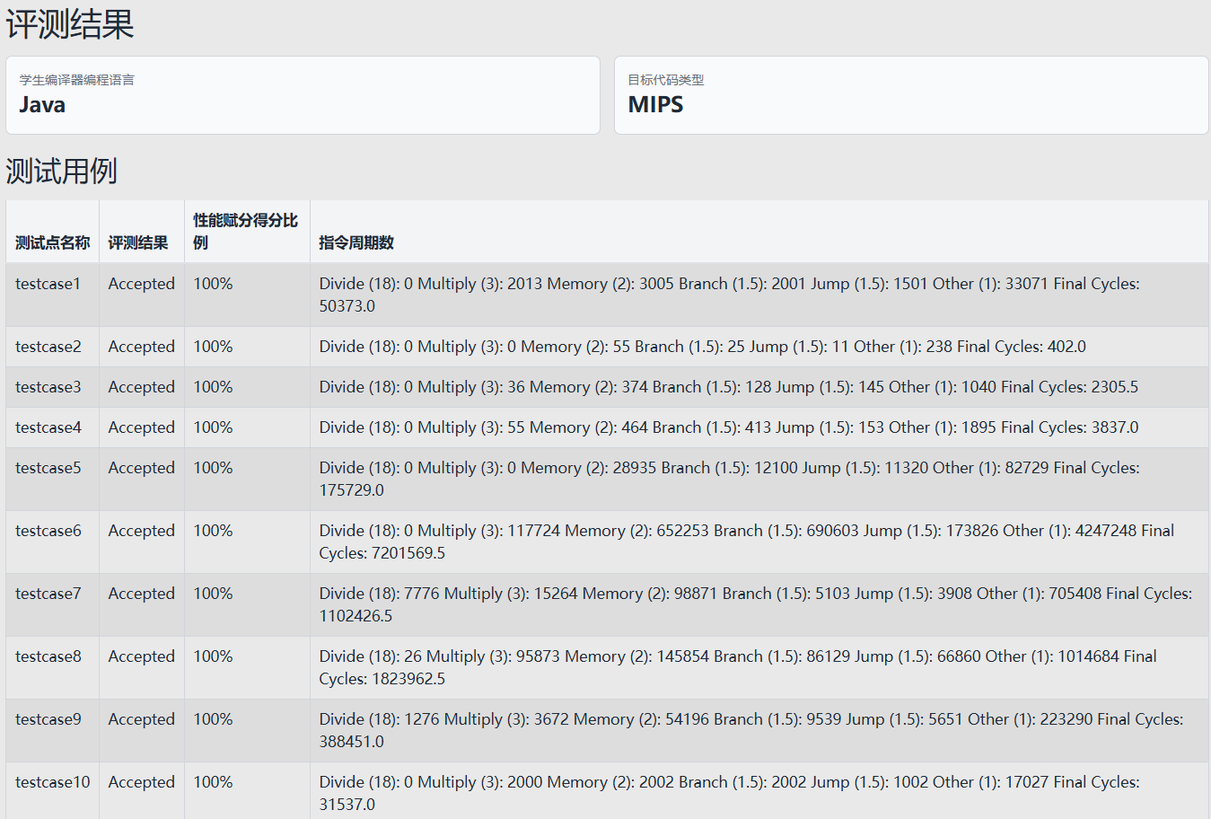
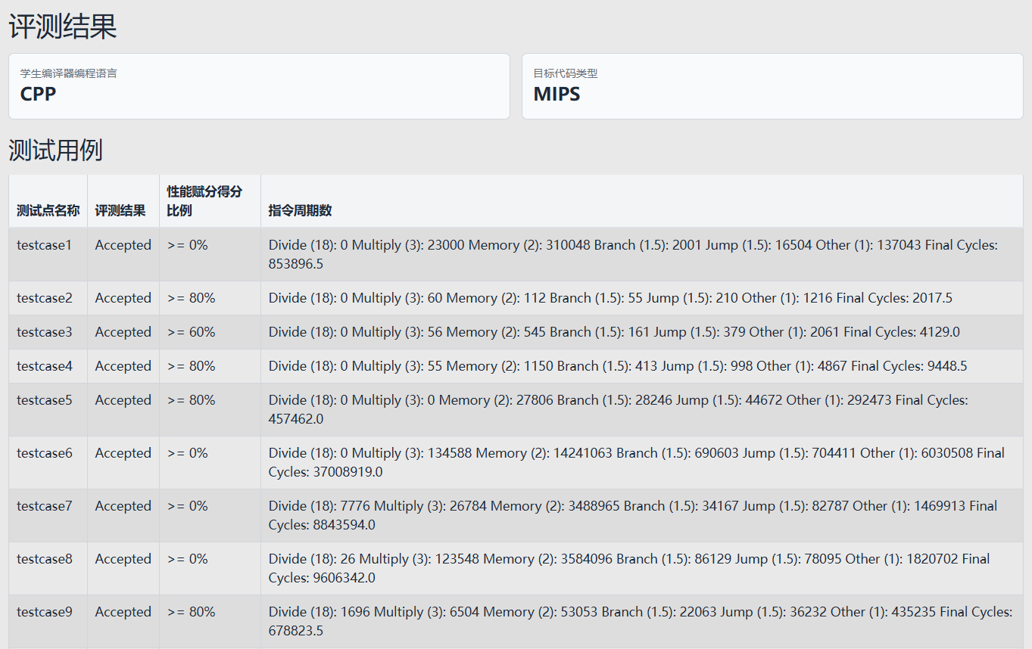
竞速排序

Slide 32
任务及考核说明
每次任务对应教学平台中1-4道作业，作业在第2周全部打开，随理论课进展依次关闭
每次作业请严格按照输入输出的要求实现，以便准确评判
提交后自动评判，若有错误可修改后再次提交
作业关闭前可多次提交，以最后一次结果为准
作业关闭后再提交会扣分，每晚交24小时，扣10%
期中和期末上机考核内容包括现场修改程序、新的测试程序、回答问题等，全程断外网，不能使用大模型
现场答辩，讲解自己的实现方案，并针对代码回答问题

Slide 33
评测及开发环境
Clang12.0.0
Java JDK 17
Mars 2026(编译专用)
Clion 2019.3.6
Idea 2022.3.2
可以使用Cmake 3.28.3 进行项目管理
Notes:
平时作业时，安装和平台同样的编译器版本，使用课程组推荐的集成开发环境，平时上机多熟悉机房的环境，以便于现场考核时能熟练用机房的机器编译调试。

Slide 34
任务及考核日程
 | 一 | 二 | 三 | 四 | 五 | 六 | 日
 |  |  |  |  |  | 建议提交作业 | 常规任务 | 考核任务 | 截止作业
第2周 |  |  |  |  |  |  | 讲解实验内容。发布讲座、所有实验作业打开
第3周 |  |  |  |  |  | 文法解读提交
第4周 |  |  |  |  |  | 词法分析提交（免上机） |  |  | 文法解读
第5周 |  |  |  |  |  | 补9月27日课，上机答疑 | 上机、答疑 |  | 词法分析
第6周 |  |  |  |  |  | 语法分析提交（免上机） | 上机、答疑
第7周 |  |  |  |  |  | 语义分析提交（免上机） | 模拟上机考核 |  | 语法分析
第8周 |  |  |  |  |  |  | 期中上机考核
第9周 |  |  |  |  |  |  | 上机、答疑 | 语义分析分享/现场考核 | 语义分析
第10周 |  |  |  |  |  | 代码生成一提交 | 上机、答疑 | 语义分析分享/现场考核
第11周 |  |  |  |  |  | 代码生成二提交 | 上机、答疑 | 代码生成现场考核
第12周 |  |  |  |  |  |  | 上机、答疑 | 代码生成现场考核 | 代码生成一
第13周 |  |  |  |  |  |  | 上机、答疑 | 代码生成现场考核
第14周 |  |  |  |  |  | 竞速排序提交 | 上机、答疑 | 代码优化现场考核
第15周 |  |  |  |  |  |  | 上机、答疑 | 代码优化现场考核 | 代码生成二
第16周 |  |  |  |  |  | 补10月4日课，代码优化现场考核 | 模拟上机考核 |  | 竞速排序及其他（全部截止）
第17周 |  |  |  |  |  |  | 期末上机考核
9.14 | 9.15 | 9.16 | 9.17 | 9.18 | 9.19 | 9.20
9.21 | 9.22 | 9.23 | 9.24 | 9.25 | 9.26 | 9.27
9.28 | 9.29 | 9.30 | 10.1 | 10.2 | 10.3 | 10.4
10.5 | 10.6 | 10.7 | 10.8 | 10.9 | 10.10 | 10.11
10.12 | 10.13 | 10.14 | 10.15 | 10.16 | 10.17 | 10.18
10.19 | 10.20 | 10.21 | 10.22 | 10.23 | 10.24 | 10.25
10.26 | 10.27 | 10.28 | 10.29 | 10.30 | 10.31 | 11.1
11.2 | 11.3 | 11.4 | 11.5 | 11.6 | 11.7 | 11.8
11.9 | 11.10 | 11.11 | 11.12 | 11.13 | 11.14 | 11.15
11.16 | 11.17 | 11.18 | 11.19 | 11.20 | 11.21 | 11.22
11.23 | 11.24 | 11.25 | 11.26 | 11.27 | 11.28 | 11.29
11.30 | 12.1 | 12.2 | 12.3 | 12.4 | 12.5 | 12.6
12.7 | 12.8 | 12.9 | 12.10 | 12.11 | 12.12 | 12.13
12.14 | 12.15 | 12.16 | 12.17 | 12.18 | 12.19 | 12.20
12.21 | 12.22 | 12.23 | 12.24 | 12.25 | 12.26 | 12.27
12.28 | 12.29 | 12.30 | 12.31 | 1.1 | 1.2 | 1.3
Notes:
从词法分析作业开始，需要大家进行设计，并阅读PASCAL-S编译器源代码或其他编译器源代码。所列时间为规划时间，若课程进度有变化，会进行微调，以后续具体通知为准。

Slide 35
作业列表
2026文法解读（文法解读、AI交互记录）
2026设计文档
2026词法分析（词法分析、 AI交互记录）
2026语法分析（语法分析、 AI交互记录）
2026语义分析（语义分析、 AI交互记录）
2026代码生成一（代码生成一、AI交互记录）
2026代码生成二（代码生成二、AI交互记录）
2026竞速排序（竞速排序、优化文章、优化前后中间代码目标代码、AI交互记录）
2026总结感想

Slide 36
上机安排
第2-17周，新主楼F327、F332、F333、F334机房
上机时间可以自带笔记电脑到机房做实验作业并答疑
期中考核前，在建议提交作业时间之前提交指定作业并达到100%正确率，可免去下一次建议提交作业之前的上机
期中考核后，若在指定时间之前提交指定作业并达到100%正确率，即可参加现场考核，考核后可免去下一次作业现场考核之前的上机
第8周和第17周分别进行期中考核和期末考核，届时需要同学们到机房上机考核，会提前安排用于熟悉环境的模拟考试，具体安排另行通知

Slide 37
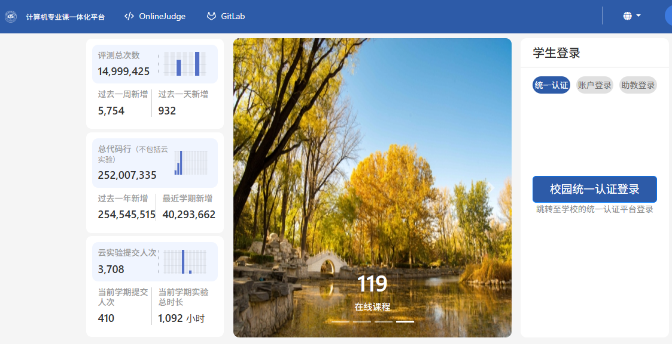
作业提交、课程信息获取
https://judge.buaa.edu.cn/
帐号为学号，以前的密码或统一认证登录

Slide 38
实验平台
课程有关的材料均从实验平台中获取
所有实验作业都在实验平台发布、提交
课程公告会在实验平台发布
到实验平台答疑论坛提问或查找答案

Slide 39
课程资料
课程信息-教学资料
  文法定义及相关说明
  MARS2026
  编译器示例代码
    PL/0
    Pascal-s
    SysY-Java版
    SysY-Cpp版
  中间代码输出格式说明
  竞速排序及MARS仿真器说明
  WSL使用指南
  公共测试程序库（一周后发布）
  专题报告PPT

Slide 40
课程资料
慕课
  词法分析专题报告
  语法分析专题报告
  语义分析专题报告
  代码生成专题报告
  代码优化专题报告
在线教程
  实验教程（2026）
  实验教程（Java版）
  实验教程（cpp版）

Slide 41
实验教程
介绍编译器开发完整流程
  前端部分：词法分析、语法分析、语义分析
  中间代码：LLVM、四元式、Pcode
  代码优化：寄存器分配、SSA……
  目标代码生成：MIPS
旨在为编译器的架构设计和实现提供参考
提供cpp版的示例编译器 tolangc
  项目地址：https://github.com/wokron/tolangc

Slide 42
能得到的帮助
理论课堂
课程助教
实验教程
大模型

Slide 43
对大模型的使用要求
可以使用大模型辅助生成代码
  需提交与大模型的交互记录（有专门的题目）
  设计文档里需写出对生成代码的评价和对代码的人工修改
鼓励“手搓”代码
设计文档、申优文章和总结感想不能用大模型生成，若发现会影响实验成绩
上机考核期间不允许使用大模型
现场答辩期间不允许使用大模型

Slide 44
对大模型的使用要求
将大模型作为辅助工具使用
  辅助学习和理解理论知识，辅助解决课程作业的难疑点，增强对理论知识的掌握
  辅助编程和编译器开发，设计更好的编译器架构，学习编译优化方法
保持自己的思考习惯
  能判断大模型输出结果的好坏、正误
  能读懂、解释大模型生成的代码
保持自己的编程能力
  能识别出代码中的问题，并对有问题的地方进行修改
  能根据新需求修改代码

Slide 45
查重及作弊有关
出现项目代码整体相似度过高，或其他高度相似的情况的，视为代码相似。
  抄袭者与被抄袭者同等处理
  被查出代码相似的学生有权提出申诉
以任何非正当方式获取测试用例、直接输出结果的，均视为作弊行为。
编译技术课程组保留关于作弊行为的解释、调查和处置的权力。
提醒注意：
  不得直接照搬公开代码库
  妥善保管代码，避免泄露
  建议使用 Git 等工具记录开发过程

Slide 46
交流与沟通
现场答疑
  每次上机时间
交流
  组织专题分享、讨论
  在论坛上发起话题在线讨论，提问前先确认是否有同样的问题已解决
  汇总常见问题发布在论坛
  请助教帮助解决代码问题前，先用公共测试程序库进行调试
联系方式
杨海燕：compiler_buaa@126.com
82317624 G908
史晓华：xhshi@buaa.edu.cn
Notes:
建议提问之前先到论坛看看是否已有相同问题的解答，请勿重复提问。助教会回答提问，也欢迎同学积极参与回答问题和讨论。

Slide 47
为什么会觉得难
编译原理本身没弄清
需要综合运用多门课知识
  C/C++/JAVA语言、数据结构、算法、汇编
编程经验不足
  从头开始做
  规模相对较大
  调试困难
需要自己独立完成

Slide 48
你该怎么做
1. 学习、复习有关知识
2. 确定适合自己的难度
3. 跟上各阶段步骤，按时完成阶段作业
4. 及时做，自己做、坚持做
5. 积极交流、沟通

Slide 49
你能得到什么
自己动手做了才会有收获
自己动手做了一定有收获
耐力
毅力
体力
巩固了编译原理各个知识点
能够构造完整的编译器
编译原理本身没弄清
需要综合运用多门课知识
复习了多门课知识
学会了知识点在编译器及其构造中如何应用
编程经验不足
积累了一定的编程经验
开发了一个具有一定规模的完整系统
需要自己独立完成
提高了独立解决问题的能力
遇到问题能设法解决，激发创造性、探索能力
想，都是问题，做，才是答案
时间管理
……
Notes:
总的来说就是，想，都是问题，做，才是答案。编译器的完成让我又一次体会到了实践出真知这句话的魅力。只有不断实践，不断努力，才能夯实理论基础，提升自己的编程水平与理论实践水平。

Slide 50
特别帮助
尽管大家在之前的课程中积累了许多编程经验，但是独立设计一个编译器仍可能是不小的挑战，最终的代码量可能有上万行，因此非常考验大家的编程能力和项目管理能力。
需要帮助？
帮助别人！
觉得自己独立完成编译器有困难？
没有思路，无从下手？
很难通过评测题目？
学有余力，对完成编译器很有信心
乐于分享自己的学习经验
愿意抽出时间帮助其他同学
联系我们
不论你需要帮助，还是想加入我们帮助其他同学，随时联系自己班级的助教，我们会尽可能地提供全面的帮助！

Slide 51
特别提醒
1. 选定题目，坚持到底，慎重换题
2. 了解各项要求，紧跟阶段步骤
3. 有疑问，及时沟通，设法解决
4. 相信自己，展示实力
5. 立足于自己思考，不要过度依赖参考文档和LLM
6. 成绩公布前，务必自留作业备份
7. 确认选课（教务系统、教学平台）
8. 期中考试前需要用机房的机器至少上机一次，确保代码能在机房环境下运行、调试

Slide 52
特别提醒
独立完成！！！
  测试程序
  代码
  文档
不能用提交作业代替全面测试
误操作需自负后果
作业具体要求、参考资料以教学平台发布的为准
Notes:
误操作：比如在补交时间错误提交了已经完成的作业

Slide 53
参考资料
《编译技术》第17章 第18章及PL/0、Pascal-s编译器源代码
参考书
  Compilers: Principles, Techniques, and Tools. By Alfred V. AHO, Ravi SETHI and Jeffrey D. ULLMAN
  中文版：编译原理，李建中，姜守旭译，机械工业出版社
  编译原理，赵建华，郑滔，戴新宇译
  Advanced Compiler Design and Implementation. By Steven S. Muchnick.
  中文版：高级编译器设计与实现，赵克佳，沈志宇译，机械工业出版社

Slide 54
总结感想摘录
这三个月写编译器，最大的感悟就是设计大于实现。
我不记得重构了多少次：语法分析重构了至少两次，错误处理后重构了文件结构，写完LLVM又把整个Value体系重构了一遍。在此之前，代码里到处都是特判和乱飞的字符串，看着就头大。
如果有机会再写一次编译器，我一定会：
1. 一开始就设计好Value继承体系
2. 先把SSA/Mem2Reg的原理搞清楚再动手
3. 写更多的单元测试
写编译器的日子里，不知道熬了多少个夜，感谢每一位答疑的助教，感谢课程组提供的测试工具。
总之，编译无疑是我这学期投入最多、也最有成就感的一门课。虽然最终的编译器还很稚嫩，优化也做得很保守，但从零开始写出一个能跑的编译器，这种感觉真的很棒。

Slide 55
经过一个学期的编译课程学习，我对编译器这一系统软件有了从模糊印象到整体理解、再到实际动手实现的完整认识。这门课带给我的收获，不仅是具体的技术知识，更重要的是一种看待复杂系统的思维方式。
在学习这门课之前，我对编译器的理解更多停留在“把高级语言翻译成机器能执行的代码”这样一个抽象层面，对其中的具体过程几乎没有概念。本学期通过系统地学习词法分析、语法分析、语义分析、中间代码生成以及优化和目标代码生成等内容，我第一次真正理解了“程序是如何一步一步被理解、被约束、被转换”的。尤其是在自己动手实现 SysY 编译器之后，很多原本在课堂上看似枯燥、抽象的概念，比如AST、符号表、作用域、控制流图、SSA 形式等，都变成了具体而清晰的代码。
对我来说，收获最大的一点是：编译器不是“魔法”，而是由一系列明确规则和工程取舍堆叠出来的系统。
真正动手实现编译器之前还一直在怵头，这么庞大又复杂的项目我真的能独立做出来吗？好在课程组提供了一个编译器项目供参考，让我的开始变得不那么困难，可以看到一个编译器项目具体是怎么编排的对后面具体写起代码来非常有帮助。在实现过程中，我多次体会到“理论上很优雅，但实现时并不简单”的情况，比如错误恢复、短路求值、寄存器分配以及地址取用等问题。这些问题在 PPT 上往往只是几页纸，但在实际代码中却需要反复调试、推翻重来，这让我真正理解了课程中很多设计决策背后的现实原因。

Slide 56
我觉得编译这门课一个最大的好处就是理论和实验关系非常紧密，我们实验课上实现编译器的脚步完全可以跟着理论课来，比如：我们在理论课上学到使用有穷自动机实现词法分析，课下我们可以立刻模仿理论课件中给出的伪代码完成实验课中词法分析一节，理论课上讲到的优化方法我们可以应用到自己的编译器上提升优化效果。理论的学习带来实验实现上的轻松，实验应用理论课的知识又加深了对理论课相关知识的理解。
其次，编译课教会了我提前规划，虽然是通过让我吃苦头来教会我的。实验部分简直就是“一头披着羊皮的狼”，前半学期的词法分析、语法分析、语义分析部分和后半学期的代码生成和优化简直不是一个难度的。前半学期的实验都能早早的完成，然后无所事事，后半学期直接开始上强度，代码量激增，完成一次作业所需时间大幅增加。现在来看，前期空出来的时间就应该抓紧写数据库大作业和学习理论课，这样就不会像我一样在12月份被编译理论考试、赶数据库大作业、编译实验课收尾三座大山压着了。我应该在实验开始之前就开始规划实验的进度，在规定的时间内完成相应的内容。
实验课还提高了我debug的能力，相比于CO和OO，编译实验课debug难度大幅增加，我们不只是要de自己代码的bug，还要de生成出来的代码的bug，最难的是做代码优化的时候，如果做完优化竞速排序出现了bug，我们要找llvm和mips两个方面的bug。不过，我也学会了使用AI大模型辅助找bug，然后让它给出测试样例，修bug的速度大大加快。

Slide 57
编译课程从九月底快国庆的时候开始编写编译器的词法分析，到十二月初完成中间代码生成，不知不觉就写了这么多代码，感觉时间过得很快，每次都是在截止前的第二周开始编一个星期的代码，空一个星期又开始赶下个阶段代码，写着写着就写完了（留给我们的作业时间还是很宽松的）。经过这一过程，我对编译过程了解更深了。刚开始听到编译时上大一写 C 语言，在大二的计组老师也用了一些时间讲编译的过程，总是似懂非懂，编译上机让我真正理解了编译。从 0 写到生成 LLVM 给了我很大的成就感，让我用 java 用的更熟练了。课程最后留了三条路供我们取舍，给我这种水平不高的选手留了很好的后路。另外，编译这门课的上机和课内知识联系的非常紧密，课上讲到如何实现，课下的代码就能如何实现。课程组给的指导手册也很好，给了我很多方向性的提示，对我帮助很大。课程组的测试库给我的帮助最大，让我充分感受到了调试的乐趣，完整的测试库给我一种只要代码能跑就能调试成功的感觉，虽然有时连续长时间调试好几天，但我还是很有干劲。编译课的刘老师讲的虽然很慢，但是讲的很细致，讲的非常非常清楚。总的来说，编译课是我经历的非常不错的一门课。

Slide 58
打开LLVM教程，我才意识到要完成的⼯作有多复杂。如果以教程中的⽅式做，我要先花时间弄明⽩教程的逻辑，再构建项⽬、写代码。我先尝试理解教程的逻辑，但是因为对LLVM完全不熟悉，教程的内容很难理解。我⼜去学习LLVM的语法，这时候时间就所剩⽆⼏了，我只能⼀边看语法⼀边尝试写⼀些⽣成代码。我决定同样按语法类型区分⽅法，⼀种类型使⽤⼀种⽅法，这样能够更好的把握进度。对于其他语法类型的翻译都⽐较简单，条件语句短路求值和标签跳转理解逻辑之后⽣成跳转语句也不太困难，写到这⾥的时候已经到了代码⽣成⼀的最后⼀周了，所有代码⽣成⼀⼆的内容我没有分开写。这段过程的时间主要花在了定义和符号表上了，⼀直在⼩修⼩补，修改符号表的逻辑和定义的命名⽅式以及记录定义的命名，好在最后在代码⽣成⼀截⽌前完成了任务。
这个时候其他课也有很多事要忙，花了很多时间完成代码⽣成之后，我⼜去忙其他课的事情，再加上中间代码⽣成结构的问题，我已经没有时间和精⼒把LLVM翻译成MIPS了，只能草草收场，以LLVM作为最终代码。
从⼀开始感觉时间宽松游刃有余，到后⾯⾃顾不暇⼿忙脚乱，有些遗憾也有些⽆奈。如果学期初能知道要⾯对什么，是否结果会不⼀样？

Slide 59
编译实验做完了（好吧其实也没做完，代码生成二最后只通过了 76%），回头看看这一路，感触挺深的。
开始的时候觉得没那么难，词法分析就是识别单词，语法分析建棵树，想着快点写完就行。代码写得挺随意，怎么方便怎么来。到了语义分析要填符号表的时候，问题就来了——前面图省事，现在数据结构不好用，接口也得改，结果花了好多时间在重构上，真成了“欠债式开发”。这时候才痛彻地明白，实验要求做的总体设计文档真不是摆设。好的设计不是给老师看的，是给自己后面省力的。没个清晰的蓝图，代码越多越是一团乱麻。
现在回头看，这门课的收获远不止“实现了一个编译器”这么简单。它让我明白了，那些我们平时习以为常的编程语言特性，背后都有一套复杂而精妙的实现逻辑；也让我学会了面对复杂问题时，如何拆解成一个个小任务，逐个突破。更重要的是，它让我找回了面对难题时的耐心和韧性——从“卡壳到崩溃”到“冷静排查”，从“毫无头绪”到“主动查资料、问老师同学”，这个过程中的成长，是任何理论课都给不了的。
虽然实验过程充满了煎熬和挫败，但当我把最后一个测试用例成功编译并运行时，所有的辛苦都变成了值得。这门编译实验课，不仅提升了我的技术能力，也让我对项目编程有了更深的敬畏和热爱。正是通过这样一次次挑战极限的实验，才能慢慢积累起来实力，这些是vibecoding给不了我们的。

Slide 60
如果你问本鹅这⻔课难不难，本鹅会说：难，真的难。但也正因为难，完成之后的成就感才会那么强烈。
编译器是⼀个把⾼层抽象翻译成底层实现的⼯具，⽽做编译器的过程，也是⼀个让⾃⼰从"⽤代码"变成"理解代码"的过程。当你知道⼀⾏简单的 a = b + c 背后经历了词法分析、语法分析、语义检查、IR⽣成、优化、寄存器分配、指令⽣成这么多步骤时，你看代码的眼光会完全不同。
这个项⽬本鹅写了⼏千⾏Java代码，踩了⽆数的坑，熬了⽆数的夜。但现在回头看，⼀切都值得。
希望这篇碎碎念能帮到同样在编译原理这条路上挣扎的你。记住：代码能跑是第⼀步，跑得对是第⼆步，跑得快是第三步。⼀步⼀步来，总会到达终点的。
上了本学期的编译课实验课程，我收获很大
1.首先就是不要低估编译器开发的难度，课前我只以为这个编译器开发只是一组文本到文本的翻译游戏，遵循语法规则，但是实际开发过程中各种bug层出不穷，而且相比于之前的程序开发，编译器开发debug的时候还需要根据生成代码的bug反推，但是这种打破传统开发debug的经历让我反思debug本身，而不是无脑找bug，复现之后修改与预期错误的部分
2.其次，我深刻体会到了测试工程的重要性，公开样例往往不足以帮助我改正代码，这时，测试工程的构建就变得尤为重要，我深刻研究了样例的构造，而这也在后续做完优化之后检查正确性上给了我很多帮助
3.最后，我意识到了架构的重要性，好的架构在开发过程中有非常大的帮助

Slide 61
重新回看这学期自己的实验，最大的感想是：本人极为善于选择最困难的路。归根结底是，本人总是不善于需求帮助，有些闭门造车的意味，不懂得借鉴已有的想法，而总是想着自己从轮子造起；而且没有对于整个项目的长远眼光，没有进行到那一步的时候总想不清应该用哪一种方式处理当前阶段的数据，给出怎样的输出，只能短视地根据当前要求的输出设计模块，于是无可避免地在一次次迭代中重构了自己代码。最印象深刻的便是代码生成那部分，盲目地一头撞进四元式的设计里，最后一无所获。所幸，助教们不离不弃，鼓励着本人继续完成实验，并耐心地给出了相应的指引，最后本人用了一周左右的时间完成了 LLVM-IR 的生成，悔不当初又如释重负。
“在做实验作业的过程中遇到任何困难或问题请及时联系老师或助教，课程组将为同学们尽力提供帮助。如果因为各种原因导致作业进展比较慢，也请坚持做下去。”
当时因为各种原因，懒惰也有、迷茫也有、各课程压力也有，总而言之实验任务迟迟没有完成，错过了代码生成1，眼看着代码生成2也要错过了，真的非常焦虑，濒于自暴自弃的边缘，看到课程组发的这段话时，真的觉得很暖心，又觉得可以再坚持坚持😭😭。虽然最后还是止步于代码生成2，但至少可以参加期末，也应该不会挂科了，真的很感谢助教们的帮助和鼓励！🌹🌹

Slide 62
编译实验对我来说非常具有挑战，但同时也让我的工程能力和代码思维得到了极大的提升。从词法分析开始一步步构建，每一次增量开发我都需要兼顾已有部分，并考虑后续内容，思考如何设计和编写能够使得代码更易于维护，更不易出错。
随着代码量的逐步增加，我愈发感受到了压力，做到代码生成时，我曾因为一次又一次得到错误结果的提交而几近崩溃：代码量太大，存在细节问题的地方太多，构造的样例又无法测试出错误。这样的压力也迫使我一点点提高对一个代码工程的管理能力和掌控能力。在不懈的坚持和尝试下，我还是顺利完成了mips生成的编写。
但在代码优化中还是遇到了不少困难。在较为复杂、改动较大的优化方法的实现中，我发现已有的代码结构并不能很好的适应新增的优化，导致工作量变大、debug难度增加。最终并没有很好地完成优化任务。
编译实验让我第一次自己完成了一个较大的代码项目，让我意识到在复杂工程中，良好的规范和规划起着关键性的作用。比如在进行语义分析前应当想好符号表如何组织，在写最后的mips代码生成前想好寄存器、内存管理的处理方式和文件结构。这些设计能让编写代码时思路更加清晰，避免写了大半发现一片混乱而不得不重构的情况，提高开发效率和质量。

Slide 63
刚刚拿到实验要求时我⼀头雾⽔，根本读不懂SySY语⾔的定义以及复杂的语法规则。经过测试程序的编写、联系理论课程对语法规则进⾏解读，我才逐渐了解了要做的任务，这个过程锻炼了我理解需求的能⼒在设计架构时我的系统管理能⼒得到了提升。⾯对这样⼀个庞⼤的⼯程，我知道如果不进⾏系统的设计，那么最后⼀定会变成屎⼭代码。因此在具体实现代码之前我先看了课程组提供的参考实现与往届同学的实现，了解了编译器实现的基本架构，⽐如前中后端放在不同的包⾥、集中定义enum枚举类来提升代码可读性等，再参考他们的架构来实现，这让我更深⼊的体会到了⼀个合理架构的重要性编写具体实现提升了我对于⾯向对象编程的能⼒。虽然上个学期在OO课程中学习了⾯向对象程序设计，但我之前没⽤Java写过如此庞⼤的⼯程。在具体的实现过程中，我在很多地⽅也使⽤到了之前学到的⾯向对象的⽅法，例如对于所有错误创建⼀个单例模式来管理、使⽤⼯⼚模式管理1位/32位int、利⽤中间类（⽐如ScopeManager）来对作⽤域复杂的管理进⾏封装降低复杂度、创建分发器对于不同类型执⾏不同处理等，这为我⾯向过程语⾔开发积累了更多经验。
对⽣成代码进⾏测试与Debug的过程提升了我的测试思维。⼀开始我习惯全部写完代码再整体测试，后来发现这会导致⼀开始⾯对全是错误/根本跑不起来的代码我从下⼿。后来我学会了写⼀个部分就对⼀个部分进⾏单独测试，这样⼤⼤减少了Debug压⼒。在⾯对整体的错误时，我也会尝试使⽤分段处理的原则对bug进⾏定位，例如去掉这个优化还报不报错，使⽤这个简单的实现替换这⼀部分代码还有没有问题等。
我的测试思维在这个过程中得到了提升。
通过对于编译器的编写，我⼜完成了⼀项复杂的代码⼯程，我的开发能⼒⼜上了⼀个台阶。

Slide 64
拖了好久的感想文档，回想起这学期的编译课程，确实像胡院长所说，是人生第一次完成这么大的项目，其实之前的软工项目，代码量也不小，能达到上万行，但那是在成熟的框架上的组装，而编译确实是从编写样例开始的纯手搓，依靠的就是每周的迭代。
不愧是传说中本科阶段top1的课，难度来自对理论的深度理解，包括强硬的代码基本功，还有高压的期中、实验、竞速、期末的安排，个人感觉难度是大于os的，os改的代码量远远小于编译，只是上机考多了一些，本学期印象很深刻的就是在十月一出去玩晚上还在酒店写编译（）
在竞速之前遇到的问题绝大多数都能在评论区找到答案，答疑区就像是瑰宝，还能看到十多年前学长们的帖子，像是一种穿越时空的对话。但是竞速的盲debug实在是痛苦，卡的最久最久的是tc6的WA 50%，评论区也没有找到问题，后面在wfy助教的帮助下才解决问题，是形参与实参的混淆问题，多谢wfy助教
第一点是理论与实际的联系，编译这种“所学即所用”的感觉非常震撼，让我明白那些枯燥的算法是如何在工业界落地的。这是我大学以来第一次觉得理论课如此实用，对我的科研任务也有很大帮助。
第二点是代码基本功的进步，面对庞大的 AST 节点和复杂的 IR 指令体系，如果继承关系和多态设计得不好，后期维护简直是灾难。我被迫学会了如何使用抽象类和接口来解耦。
最后一点就是心态上的变化，竞速tc6改的想跳楼，实在实在是要崩溃了，再加上期末复习，真的绝望的一批，后来在助教的帮助下，再加上迅速调整心态，也算是客服了困难，这种经历在以后的道理上是帮助极大的

Slide 65
最⼤的收获可能不是学会了多少算法或者设计模式，⽽是真正理解了⼀个完整的编译器乃⾄软件系统是怎么搭建起来的。以前写代码可能就是⼀个⽂件、⼏个函数，但这次是⼀个有明确阶段划分、模块之间要互相配合的⼯程。⽐如前端⽣成的 AST 要交给中端去建符号表、查语义错误，中端⽣成的 IR ⼜要交给后端去翻译成汇编，这种“流⽔线”的感觉让我对软件架构有了更具体的认识。还有就是调试能⼒真的提升了太多，因为编译器⼀旦出错，往往不是⼀句报错就能定位的，经常要⼀步步看输出⽂件、对⽐中间结果，有时候甚⾄要⼿动模拟执⾏流程，这个过程虽然繁琐，但特别锻炼耐⼼和逻辑思维。
值得一提的是，该课程“禁止AI生成文档”的规定，反倒成为整个项目中最具价值的环节。撰写文档时，我不得不系统梳理整个学期的项目代码——那些冗余的函数、被注释的失败尝试、AI生成后未删除的定义，以及我零散的思考与实践痕迹，都在逐字撰写的过程中逐渐清晰。若允许AI生成文档，我大概率无法静下心来复盘这一切，也难以真切表达对项目价值的质疑，最终只会产出一份千篇一律、缺乏思考深度的“格式化作业”。正是这份强制的“手写反思”，让我跳出“完成项目任务”的表面桎梏，真正开始思考：我们完成项目的核心意义，究竟是“产出成果”，还是“在过程中实现成长”？

Slide 66
在开启编译实验之旅前，我便早已听闻这⻔实验的 “恐怖传说”：动辄数千⾏甚⾄上万⾏的代码量、⽆休⽌的重构返⼯、临近期末时编译优化任务与其他课程⼤作业的集中轰炸，每⼀项都让⼈⼼⽣敬畏。因此，从实验伊始，我就不敢有丝毫懈怠，始终保持⾼度重视，作业⼀经发布，便第⼀时间投入知识点学习、思路构思与编码实践，⽣怕落后进度陷入被动。实验前半阶段的词法分析与语法分析，因任务⽬标相对明确、逻辑链路较为清晰，我完成得还算顺利。但也正是这份 “顺利”让我犯了急躁的⽑病，忽视了老师开篇就强调的整体架构设计要求，没有深入研读参考代码并规划编译器的全局结构，仅满⾜于完成当下的实验任务。比如设计词法分析的接⼝时，未考虑后续语法分析的调⽤需求；定义 AST 节点时，也未预留语义分析所需的属性字段。这种短视的做法，在进入语义分析、代码⽣成乃⾄优化阶段后，隐患集中爆发，频繁出现接⼝不兼容、数据结构适配性差的问题，我不得不反复回头重构前期代码，原本以为的 “捷径”反⽽变成了阻碍，耗费了⼤量本可避免的时间与精⼒。这也让我深刻领悟到，架构设计对复杂项⽬⽽⾔⾄关重要，好的全局规划能让编码事半功倍，⽽缺乏⻓远考量的仓促编码，只会为后续发展埋下⽆数陷阱。此次实验最⼤的收获，莫过于实现了理论与实践的深度融合。课堂上抽象的编译原理知识，诸如词法分析的状态机模型、语法分析的递归下降算法、语义分析的语法制导翻译等，都在实际编码中得到了充分落地。当亲⼿⽤代码实现状态机识别词法单元，⽤递归下降逻辑构建抽象语法树时，我对这些理论知识点的理解不再停留于书本层⾯，⽽是形成了具象且深刻的认知，真正打通了理论与实践的壁垒。同时，超过五千⾏的有效代码量，让我切实体会到⾯向对象思想与软件⼯程⽅法的核⼼价值。编译器的设计天然契合⾯向对象的特性，比如 LLVM 中间代码⽣成中，各类指令均可继承⾃统⼀的⽗类，这种 “继承”特性极⼤简化了代码实现；单例模式、⼯⼚模式等经典设计模式的应⽤，也让代码的管理与扩展更加有序。若不借助这些软件⼯程⽅法对代码进⾏规划，随着实验推进，代码量不断膨胀，整个编译器必然会变得杂乱⽆章，难以维护。此外，我也终于厘清了编译与运⾏的核⼼边界，明⽩了哪些⼯作需要在编译阶段完成，哪些则需留待程序运⾏时实现，对理论课上 “符号表在编译时建立、运⾏栈在运⾏时构建”的知识点有了透彻理解，对 “遍”的概念也从抽象认知转化为具象体验 —— ⼏乎每完成⼀个⼦任务，都需要对源程序或中间数据结构进⾏完整扫描，这种⽅式虽结构清晰，却也让我真切感受到了编译程序开发的⼯作量之巨。实验过程中，挑战与成⻓并⾏。我曾不⽌⼀次为了排查⼀个隐蔽的 bug 奋战到凌晨三四点，经历过代码提交后失败的郁闷，遭遇过明知有错却找不到问题根源的迷茫，也感受过熟读文法文档后发现疏漏并成功弥补的恍然⼤悟。每次想要放弃却⼜咬牙坚持，最终攻克难题时，那种畅快淋漓的感觉难以⾔喻。⽽当实验接近尾声，回头翻看⾃⼰写下的数千⾏代码，那种成就感如同赚到⼈⽣第⼀桶⾦般珍贵。

